Slide 1

윤성우 저 열혈강의 C 프로그래밍 개정판
윤성우의
열혈 C 프로그래밍
Chapter 22. 구조체와 사용자 정의 자료형1

Slide 2









Chapter 22-1. 구조체란 무엇인가?
윤성우의
열혈 C 프로그래밍
윤성우 저 열혈강의 C 프로그래밍 개정판

Slide 3
구조체의 정의
윤성우의
열혈
C 프로그래밍
int xpos; // 마우스의 x 좌표
int ypos; // 마우스의 y 좌표
마우스의 좌표정보를 저장하고 관리하기 위해서는
x좌표와 y좌표를 저장할 수 있는 두 개의 변수가 필요하다.
int xpos; // 마우스의 x 좌표
int ypos; // 마우스의 y 좌표
xpos와 ypos는 서로 독립된 정보를 표현하지 않고 하나의 정보를 표현한다. 따라서 이 둘은 늘 함께한다.
struct point // point라는 이름의 구조체 정의
{
int xpos; // point 구조체를 구성하는 멤버 xpos
int ypos; // point 구조체를 구성하는 멤버 ypos
};
구조체를 이용해서 xpos와 ypos를 하나로 묶었다.
이 둘을 묶어서 point라는 이름의 새로운 자료형을 정의!
int가 자료형의 이름인것 처럼 point도 자료형의 이름이다.
단, 프로그래머가 정의한 자료형이기에 ‘사용자 정의 자료형(user defined data type)’이라 한다.

Slide 4
구조체의 정의
윤성우의
열혈
C 프로그래밍
struct person
{
char name[20]; // 이름 저장
char phoneNum[20]; // 전화번호 저장
int age; // 나이 저장
};
배열도 구조체의 멤버로 선언이 가능!
개인의 이름과 전화번호 나이 정보를 person이라는 구조체 정의를 통해서 묶고 있다.

Slide 5
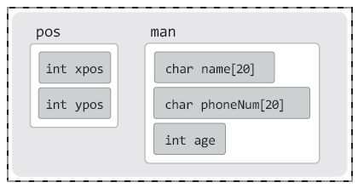
구조체 변수의 선언과 접근
윤성우의
열혈
C 프로그래밍
구조체 변수선언의 기본 형태
struct type_name val_name ;
struct point pos;
struct person man;
구조체 변수선언의 예
구조체 변수선언의 결과

Slide 6
구조체 변수의 선언과 접근
윤성우의
열혈
C 프로그래밍
멤버의 접근방식
구조체 변수의 이름 . 구조체 멤버의 이름
pos.xpos=20;
printf("%s \n", man.name);
구조체 변수 pos의 멤버 xpos에 20을 저장
man의 멤버 name에 저장된 문자열 출력

Slide 7
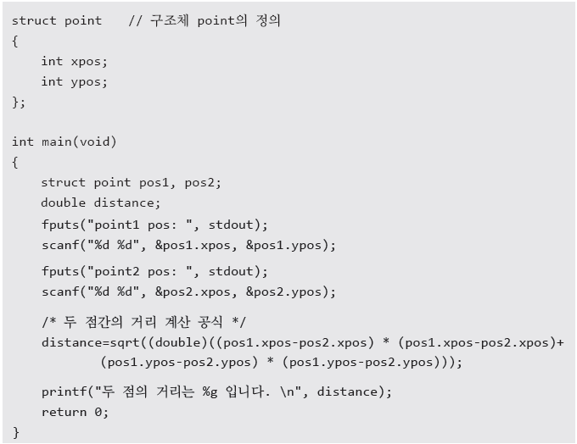

구조체 변수의 선언과 접근관련 예제1
윤성우의
열혈
C 프로그래밍
이 예제에서 호출하는 함수 sqrt는 제곱근을 반환하는 함수로써 헤더파일 math.h에 선언된 수학관련 함수이다.
#include <stdio.h>
#include <math.h>
실행결과

Slide 8
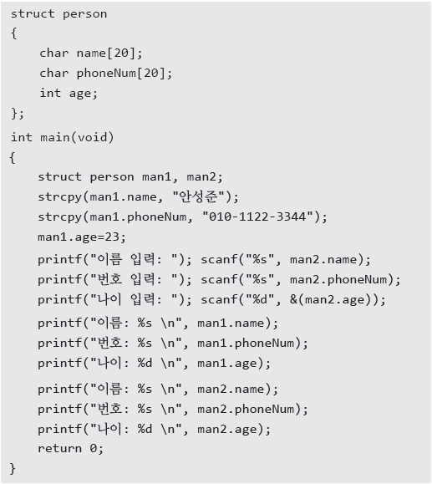
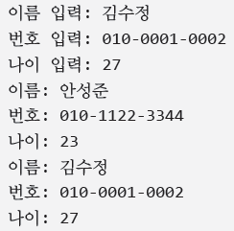
구조체 변수의 선언과 접근관련 예제2
윤성우의
열혈
C 프로그래밍
구조체의 멤버라 하더라도 일반적인 접근의 방식을 그대로 따른다. 구조체의 멤버로 배열이 선언되면 배열의 접근방식을 취하면 되고, 구조체의 멤버로 포인터 변수가 선언되면 포인터 변수의 접근방식을 취하면 된다.
실행결과

Slide 9
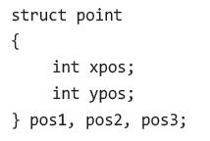
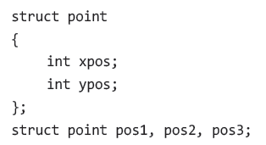
구조체 정의와 동시에 변수 선언하기
윤성우의
열혈
C 프로그래밍
point라는 이름의 구조체를 정의함과 동시에
point 구조체의 변수 pos1, pos2, pos3를 선언하는 문장이다.
위와 동일한 결과를 보이는 구조체의 정의와 변수의 선언이다.
구조체를 정의함과 동시에 변수를 선언하는 문장은 잘 사용되지 않는다.
그러나 문법적으로 지원이 되고 또 간혹 사용하는 경우도 있다.

Slide 10

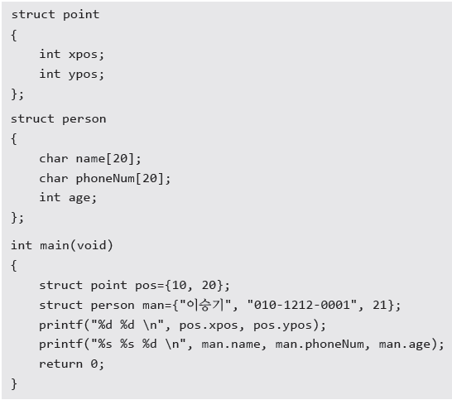
구조체 변수의 초기화
실행결과
윤성우의
열혈
C 프로그래밍
초기화 방식이 배열과 유사하다.
초기화 할 데이터들을 중괄호 안에 순서대로 나열하면 된다. .

Slide 11
Chapter 22-2. 구조체와 배열 그리고 포인터
윤성우의
열혈 C 프로그래밍
윤성우 저 열혈강의 C 프로그래밍 개정판

Slide 12
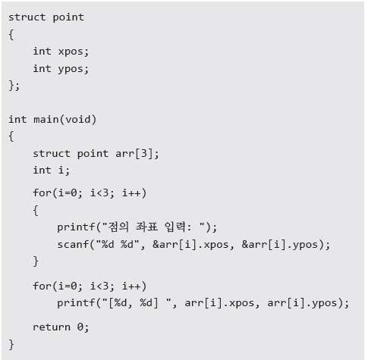
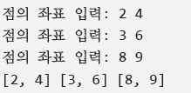
구조체 배열의 선언과 접근
윤성우의
열혈
C 프로그래밍
실행결과

Slide 13
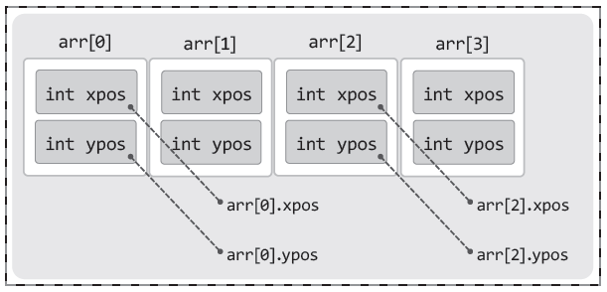
구조체 배열의 선언과 접근
윤성우의
열혈
C 프로그래밍
struct point arr[4];
길이가 4인 구조체 배열의 선언방법
선언된 배열의 형태

Slide 14
구조체 배열의 초기화
윤성우의
열혈
C 프로그래밍
struct person man={"이승기", "010-1212-0001", 21};
구조체 변수의 초기화
구조체 변수 하나를 초기화하기 위해서 하나의 중괄호를 사용하듯이...
struct person arr[3]={
{"이승기", "010-1212-0001", 21}, // 첫 번째 요소의 초기화
{"정지영", "010-1313-0002", 22}, // 두 번째 요소의 초기화
{"한지수", "010-1717-0003", 19} // 세 번째 요소의 초기화
};
구조체 배열의 초기화
구조체 배열을 초기화하기 위해서 배열요소 각각의 초기화 값을 중괄호로 묶어서 표현한다.

Slide 15

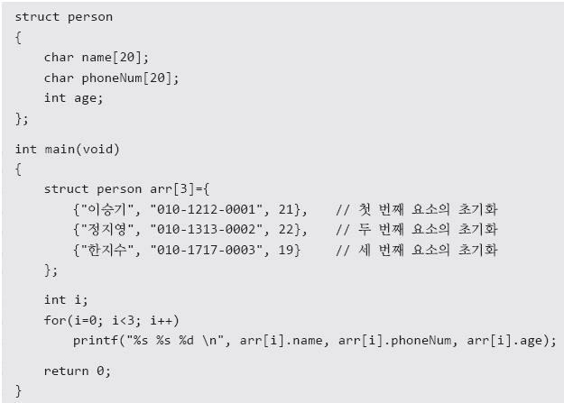
구조체 배열의 초기화 예제
윤성우의
열혈
C 프로그래밍
실행결과

Slide 16
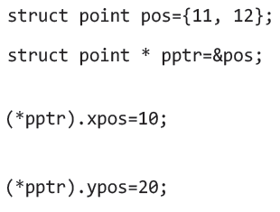
구조체 변수와 포인터
윤성우의
열혈
C 프로그래밍
구조체 point의 포인터 변수 선언
pptr이 가리키는 구조체 변수의 멤버 xpos에 접근
pptr이 가리키는 구조체 변수의 멤버 ypos에 접근
구조체 포인터 변수를 대상으로 하는 포인터 연산 및 멤버의 접근방법

Slide 17
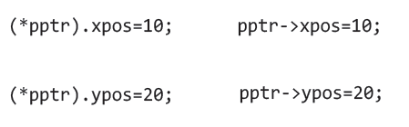
구조체 변수와 포인터
윤성우의
열혈
C 프로그래밍
-> 연산자를 기반으로 하는 구조체 변수의 멤버 접근 방법

Slide 18
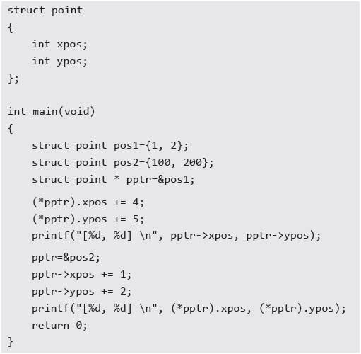

구조체 변수와 포인터 관련 예제
윤성우의
열혈
C 프로그래밍
실행결과
프로그래머들이 주로 사용하는 연산자이니 -> 연산자의 사용에 익숙해지자.
Notes:
값은 .
주소는 -> 를 사용

Slide 19

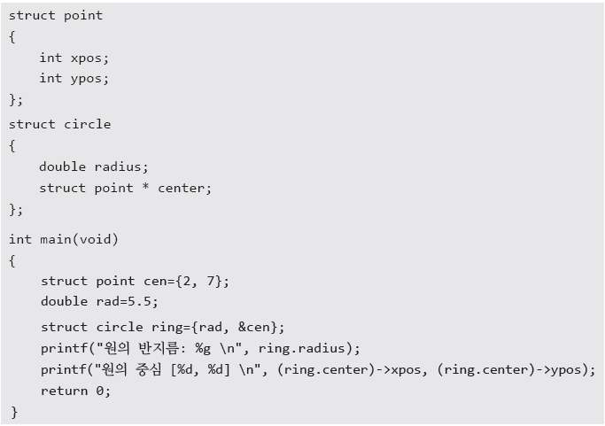
포인터 변수를 구조체의 멤버로 선언하기1
실행결과
윤성우의
열혈
C 프로그래밍
구조체 변수의 멤버로 구조체 포인터 변수가 선언될 수 있다!
ring.center->xpos, ring.center->ypos

Slide 20
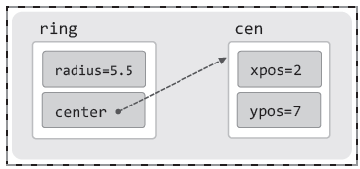
포인터 변수를 구조체의 멤버로 선언하기1
윤성우의
열혈
C 프로그래밍
구조체 변수의 멤버로 구조체 포인터 변수가 선언될 수 있다!
실행결과

Slide 21
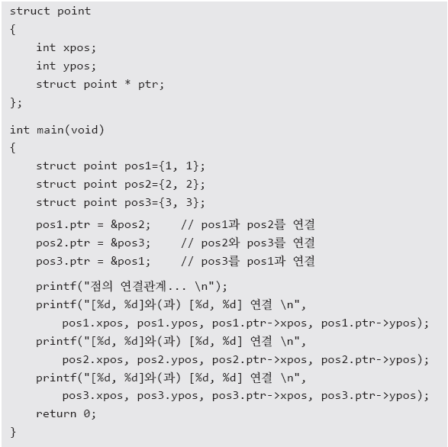
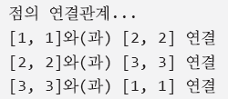
포인터 변수를 구조체의 멤버로 선언하기2
윤성우의
열혈
C 프로그래밍
type형 구조체 변수의 멤버로 type형 포인터 변수를 둘 수 있다.
실행결과

Slide 22
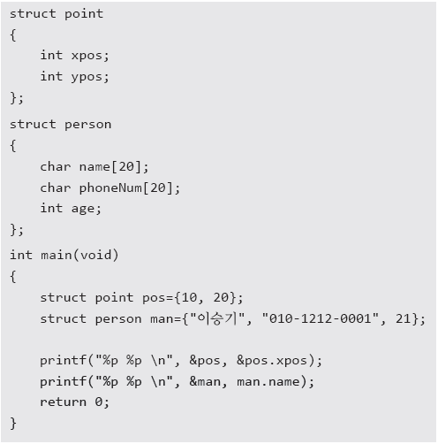

구조체 변수와 첫 번째 멤버의 주소 값
윤성우의
열혈
C 프로그래밍
구조체 변수의 주소 값과 구조체 변수의 첫 번째 멤버의 주소 값은 일치한다.
응용 프로그램 분야에서는 이 사실을 이용해서 프로그램을 작성하기도 한다.
실행결과

Slide 23

Chapter 22가 끝났습니다. 질문 있으신지요?

Slide 24
실습문제
문자열 형태의 ‘종업원 이름’과 문자열 형태의 ‘주민등록번호’ 그리고 정수 형태의 ‘급여정보’를 저장 할 수 있는 employee라는 이름의 구조체를 정의해 보자. 그리고 나서 employee 구조체 변수를 하나 선언한 다음, 프로그램 사용자가 입력하는 정보로 이 변수를 채우자. 그리고 마지막으로 구조체에 채워진 데이터를 출력해 보자.
1번 문제에서 정의한 employee 구조체를 기반으로 길이가 3인 배열을 선언하자. 그리고 세 명의 정보를 프로그램 사용자로부터 입력 받아서 배열에 저장한 다음, 배열에 저장된 데이터를 순서대로 출력하는 예제를 작성해 보자.

